Slide 1
回溯和分支限界
算法设计与分析
武汉大学国家网络安全学院
李雨晴

Slide 2
回溯法
假如要在许多不同的选择中做一系列决策，当需要找出问题的解集或者要求回答什么解是满足某些约束条件的最佳解时
回溯法的基本做法是搜索
组织搜索的一种技术，有组织的穷尽搜索，避免搜索所有可能性
适用于那些有潜在大量解，但有限个数的解已经检查过的问题

Slide 3
回溯法
解向量：问题的解能够表示成向量形式 (x₁,x₂,…,x_{n})
显式约束：对分量x_{i}的取值限定
隐式约束：为满足问题的解而对不同分量之间施加的限定
解空间：对于问题的一个实例，解向量满足显式约束条件的所有n维向量，构成了该问题实例的一个解空间

Slide 4
回溯法
解空间树：建立树型结构, 使得叶子节点对应解空间的一个解，而内部节点的一个分支对应一个决策
回溯法是穷举法的一个改进,可以看作是为了找某个特定的叶子节点而进行系统搜索的一种方法
x1=0
x1=1
x2=1
状态
根节点
内部节点
叶子节点

Slide 5
回溯法
回溯法每次只构造可能解的一部分，然后评估这个部分解，如果部分解有可能导致一个完整解，则对其进一步构造，否则，就不必继续构造这个部分解
回溯法按深度优先策略搜索问题的解空间树，从根结点出发搜索解空间树
算法搜索至解空间树的任意一节点时，先判断该节点是否可能包含问题的解
1) 如果肯定不包含，则跳过该节点；2) 如果可能包含，进入该子树，继续按深度优先策略搜索；3) 若某节点 i 的所有子节点都不可能包含问题的解，则回溯到 i 的父节点，生成下一个节点，继续搜索

Slide 6
回溯法
引例：图的3着色问题
皇后问题
0-1背包问题

Slide 7
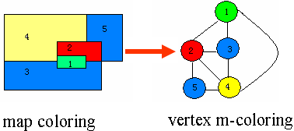
引例
图的3着色问题
给定一个无向图G=(V,E)，及3种颜色{1,2,3}，现要为图的每个顶点着色。每顶点只能着一种颜色，并且要求相邻的顶点具有不同的颜色。

Slide 8
图的3着色问题
一个具有n个顶点的图，可用一个n维的向量(c₁,c₂,…,c_{n})表示一种着色方案，c_{i}∈{1,2,3}, i=1,2,...,n，共有3^{n}种可能的着色，可用一棵完全的3叉树表示。
下图为有3个顶点的所有可能的着色搜索树，从根到叶节点的每条路径表示一种着色方案。

Slide 9
图的3着色问题
“合法着色”－全部顶点都已经被着色，且没有两个相邻的顶点是同样的颜色
“部分着色”－部分顶点还未着色；在经着色的顶点中，没有两个相邻顶点是同样颜色
a=1
a
b=1
a
b=2
b
c
x
b
c
c=1
c=2
d
e
x
d=1
d=2
d
e
x
e=1
e=3
1
2
3
e=2
仅生成了由364个节点组成的解空间树中的10个节点后就找到了问题的解
x
x
ok

Slide 10
观察结论
节点是由深度优先搜索方法生成的
不需要存储整棵搜索树，只需要存储根到当前活动节点的路径
保存颜色指派的踪迹

Slide 11
递归回溯
输入：无向图G=(V,E)
输出：G的顶点的3着色c[1…n]，其中每个c[j]为1,2或3.
1. for k ←1 to n
2. c[k] ←0 //no color
3. end for
4. flag ←false
graphcolor(1)
if flag then output c
7. else output “no solution”
graphcolor(k)
1. for color=1 to 3
2. c[k] ←color
3. if c为合法着色 then flag ←true and exit
4. else if c是部分着色 then graphcolor(k+1)
5. end for

Slide 12
迭代回溯
输入：无向图G=(V,E)
输出：G的顶点的3着色c[1…n]，其中每个c[j]为1,2或3.
1. for k ←1 to n
2. c[k] ←0
3. end for
4. flag ←false
5. k ←1 //start from v₁
6. while k≥1
7. while c[k]≤2 //为第k个顶点着色
8. c[k] ←c[k]+1
9. if c为合法着色then flag ←true and exit
10. else if c为部分着色then k ←k+1 //准备为下一顶点着色,→7
11. end while //假设着色既不合法也非部分的，即死节点，试其他色
12. c[k] ←0 //v_{k}试验了所有颜色均失败, 当前顶点颜色只好归0，回溯
13. k ←k-1 //回溯到上一个顶点 (配合第6句的k≥1来理解)
14.end while //注意：回溯到上一个顶点后，c[k]+1，即尝试下一种颜色

Slide 13
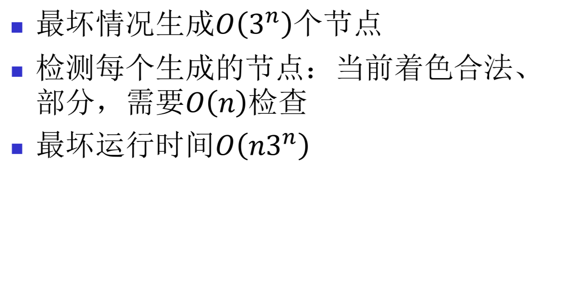
算法复杂度

Slide 14
回溯法
引例：图的3着色问题
皇后问题
0-1背包问题

Slide 15
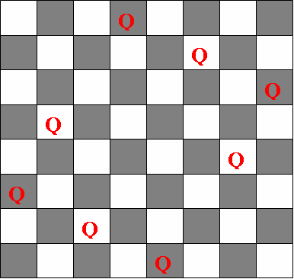
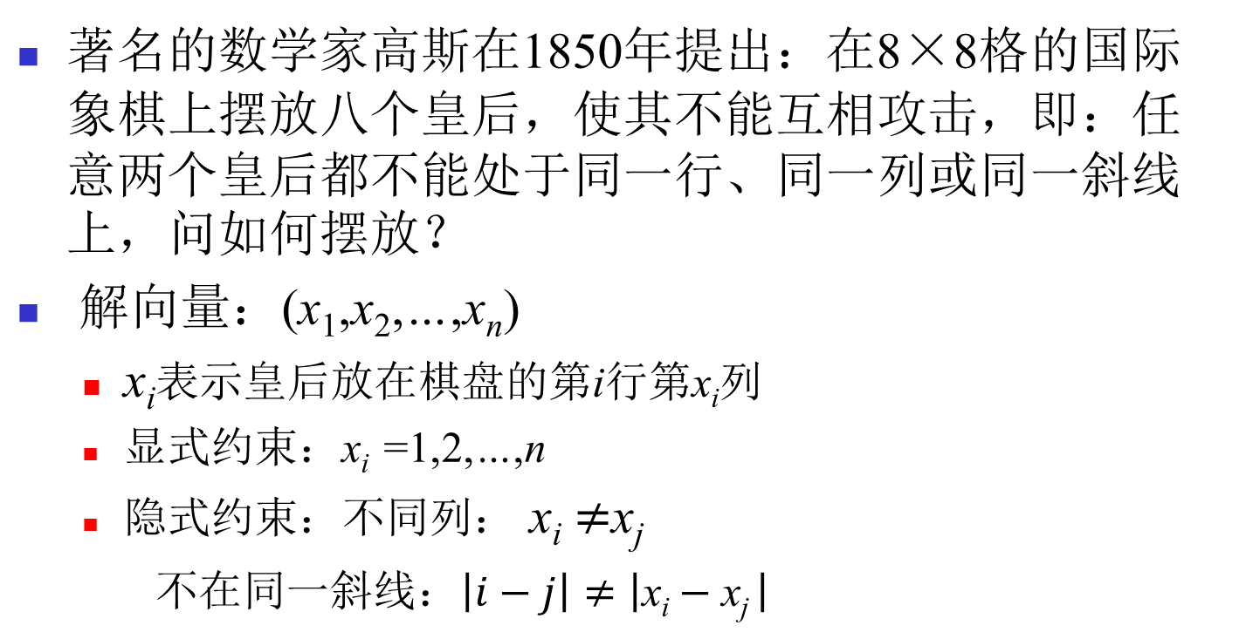
皇后问题
著名的数学家高斯在1850年提出：在8×8格的国际象棋上摆放八个皇后，使其不能互相攻击，即：任意两个皇后都不能处于同一行、同一列或同一斜线上，问如何摆放？
解向量：(x₁,x₂,…,x_{n})
x_{i}表示皇后放在棋盘的第i行第x_{i}列
显式约束：x_{i} =1,2,…,n
隐式约束：不同列： x_{i} $≠$x_{j}
不在同一斜线：$\left|i−j\right|≠\left|\text{x}\text{i}−\text{x}\text{j} \right|$
解为：(4，6，8，2，7，1，3，5).
Notes:
https://zh.wikipedia.org/wiki/%E5%85%AB%E7%9A%87%E5%90%8E%E9%97%AE%E9%A2%98

Slide 16
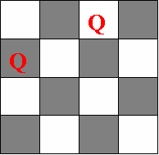
皇后问题
考察n皇后问题n=4的情形：解空间有4⁴(可减少至4!)种布局, 可用一棵高度为4的完全4叉树表示：树的根对应于没有放置皇后的布局，第一层节点对应于皇后在第一行(列)可能放置列(行)的情况，依此类推。
合法布局：一个不互相攻击的4 皇后布局
部分布局：一个不互相攻击的少于4个皇后的布局
上图表示一个部分布局，用向量(3,1,0,0)表示；

Slide 17
状态空间树
x₁ = 1
x₁ = 4
x₁ = 2
x₁ = 3
x₂ = 1
2
3
4
1
2
3
4
1
2
3
4
1
2
3
4
x₃ = 1
4
1
4
x₃ = 1
4
2
3
…
2
3
………………………
2
3
x₄ = 1
4
x₄ = 1
4
2
3
…………………………………………………………
2
3
对于4后问题状态空间是满4叉树
从根节点到叶子节点的每条路径表示一个解决方案
叶子节点表示所有的解决方案（4⁴）

Slide 18
状态空间树
x₁ = 1
x₁ = 4
x₁ = 2
x₁ = 3
x₂ = 1
2
3
4
1
2
3
4
1
2
3
4
1
2
3
4
x₃ = 1
4
1
4
x₃ = 1
4
2
3
…
2
3
………………………
2
3
x₄ = 1
4
x₄ = 1
4
2
3
…………………………………………………………
2
3
扩展节点：当前节点，正在对此节点进行搜索
活节点：正常节点
死节点：不可行节点，无需对其下面的节点进行搜索
深度优先的状态生成法
如果对一个扩展结点R，一旦产生了一个儿子C，就把C 当做新的扩展结点
在完成对子树C（以C 为根的子树）的穷尽搜索之后，将R 重新变成扩展结点，继续生成R 的下一个儿子（如果存在）

Slide 19
状态空间树
x₁ = 1
x₁ = 4
x₁ = 2
x₁ = 3
x₂ = 1
2
3
4
1
2
3
4
1
2
3
4
1
2
3
4
x₃ = 1
4
1
4
x₃ = 1
4
2
3
…
2
3
………………………
2
3
x₄ = 1
4
x₄ = 1
4
2
3
…………………………………………………………
2
3
回溯法
从根节点（0.1）开始（0.1为活节点也是扩展节点），按照深度优先的方式搜索，如节点（1.1），此时节点1.1都是扩展节点
节点1.1再按照深度优先的算法进行搜索，如节点2.1，此节点为不可行节点，成为死节点，退回节点扩展节点1.1，对节点2.2进行搜索，可行。节点1.1为活节点，节点2.2为当前节点
重复以上步骤

Slide 20
4后问题
1
1
2
1
. | 2
1
. | . | 2
1
. | . | 2
3
1
. | . | 2
. | 3
1
. | . | 2
. | . | 3
:活节点
1
. | . | 2
. | . | . | 3
1
. | . | . | 2
1
. | . | . | 2
3 |  |  | .
: 扩展节点
1
1
:死亡节点
1
x₁＝1
1
. | . | . | 2
. | 3 |  | .
1
. | . | . | 2
. | 3
4
1
. | . | . | 2
. | 3
. | 4
2
2
2
2
2
x₂＝1
x₂＝2
2
x₂＝3
x₂＝4
3
4
3
4
5
5
5
10
10
10
10
10
x₃＝1
x₃＝2
x₃＝4
x₃＝1
x₃＝2
x₃＝4
x₃＝3
x₃＝3
1
. | . | . | 2
. | 3
. | . | 4
1
. | . | . | 2
. | 3
. | . | . | 4
1
. | . | . | 2
. | . | 3
6
11
17
6
7
7
8
8
9
9
11
12
12
12
17
18
1
. | . | . | 2
. | . | . | 3
18
x₄＝1
x₄＝2
x₄＝4
x₄＝3
13
15
13
14
14
15
16
16

Slide 21
4后问题
 | 1
 |  |  | 2
3
 |  | 4
:活节点
1
1
: 扩展节点
1
x₁＝2
x₁＝1
:死亡节点
2
19
2
2
2
2
x₂＝1
x₂＝2
2
x₂＝1
x₂＝3
x₂＝3
x₂＝4
x₂＝3
x₂＝4
3
20
21
22
23
3
4
4
5
5
5
10
10
10
10
10
x₃＝2
x₃＝4
x₃＝2
x₃＝4
x₃＝1
x₃＝1
x₃＝3
x₃＝1
x₃＝3
6
24
6
7
7
8
8
9
9
11
11
12
12
12
17
17
18
18
x₄＝1
x₄＝2
x₄＝4
x₄＝1
x₄＝3
x₄＝3
x₄＝2
13
25
26
13
14
14
15
15
16
16
27

Slide 22
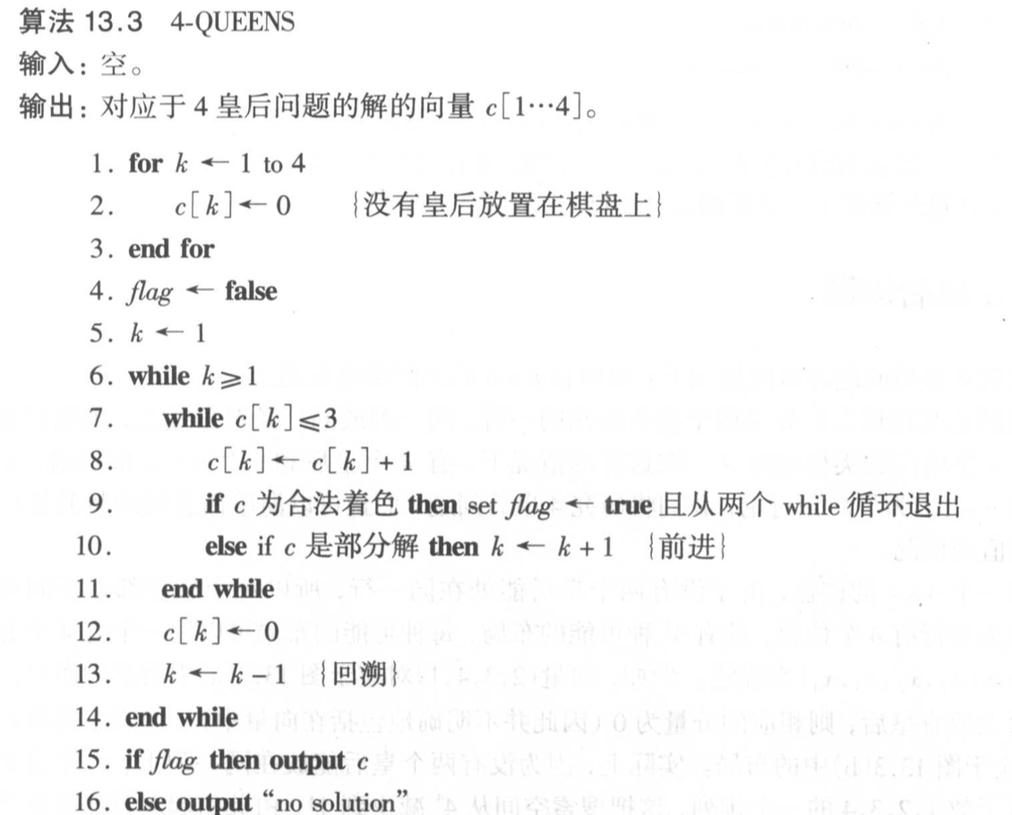
算法

Slide 23
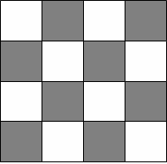
x₁
1
2
x₂
4
Q
Q
x
x
x
x
x
Q
x₃
1
Q
x
x
x
x
x
x
x
x₄
3
x
x
x
x
x
x
效率问题：蛮力方法候选解的个数是n!；而使用回溯法，候选解的个数是n^{n}，回溯的效率是否太低了？
然而，仔细分析可以发现，回溯法可以极大减少测试次数：
例如，假设前两个皇后均放在了第一列，蛮力方法仍旧要测试(n −2)!个候选解；而回溯法只要进行一次测试就可以避免剩余无意义的测试。
所以，尽管在最坏情况下要用O(n^{n})时间来求解，然而大量实际经验表明，它在有效性上远远超过蛮力方法O(n!)。例如在4 皇后问题中，只搜索了341个节点中的27个就找到了解。

Slide 24
思考
给定一个问题的实例，如果该问题实例的解可以表示成定长的向量形式，那么就可以考虑使用回溯法来解决。
如果一个问题的实例，其解是一个变长的向量形式，是否可以使用回溯法？

Slide 25
一个例子
考虑如下的划分问题：给定n个整数的集合X＝{x₁,x₂,…x_{n}}，整数y，试找到X的一个子集Y，Y中所有元素的和等于y。
例如：X={10,20,30,40,50,60}， y=60。那么该问题的合法解有Y={10,20,30}、{20,40}、{60}。(非定长的向量形式)
可以设法将问题的解转化为定长的向量形式： Y={y₁,y₂,y₃,y₄,y₅,y₆}
{1,1,1,0,0,0}、{0,1,0,1,0,0}、{0,0,0,0,0,1}

Slide 26
y₁
1
y₂
1
X={10,20,30,40,50,60}， y=60
1
0
y₃
Y={y₁,y₂,y₃,y₄,y₅,y₆}
{1,1,1,0,0,0}、{0,1,0,1,0,0}、{0,0,0,0,1}
y₄
1
0
1
0
x
x
10+20+40>60
y₅
1
0
1
0
10+20+30+40>60
y₆
x
x
1
0
1
0
x
x
x

Slide 27
通用回溯方法框架
本小节描述通用回溯方法的一般框架，可以作为系统搜索的基本框架，在解决实际问题时，修改该基本框架中的相应部分使之适合实际问题即可。
对于以下这样一类问题，可以使用回溯法：这类问题的解由满足事先定义好的某种约束的向量(x₁,...,x_{i})组成，这里i是依赖于问题规模n的常量。

Slide 28
通用回溯方法框架
在回溯法中，每个x_{i} 均是属于某个有限集合的，不妨称之为X_{i}，那么回溯法实质上是按照词典顺序考虑笛卡儿积:
X₁×X₂×…×X_{n}
中的元素。
算法最初从空向量开始，先选择X₁中的最小元素作为x₁；
如果(x₁)是部分解，那么选择X₂中的最小元素作为x₂；
如果(x₁, x₂)是部分解，则继续考虑X₃中的最小元素作为x₃ ；
否则，考虑X₂中的第二个元素作为x₂。依此类推。
Notes:
是所有可能的有序对组成的集合，其中有序对的第一个对象是{\displaystyle X}的成员，第二个对象是{\displaystyle Y}的成员

Slide 29
一般说来， 当算法已经检测到部分解(x₁, x₂,…, x_{j})， 需要继续考虑 v = (x₁, x₂,…, x_{j}, x_{j+1})时，有以下几种情形：
通用回溯方法框架
1. 若v 表示问题的最终解，算法记录下它作为一个解。如果只需要一个解，算法结束；否则，继续找其它解。
2. 如果v = (x₁, x₂,…, x_{j}, x_{j+1}) 是一个部分解，那么选择集合X_{j+2}中未使用过的最小元素作为x_{j+2}。(向前搜索)
3. 如果v 既非最终解，也非部分解，那么会有以下两种情况：
a. 如果集合X_{j+1}中还有其它未曾使用过的元素，则选择下一个未曾使用过的元素作为x_{j+1}。
b. 如果集合X_{j+1}中没有其它未曾使用过的元素，则回溯，将X_{j}中未曾使用的下一元素作为x_{j}，并将x_{j+1}进行重置。如果集合X_{j}中没有未曾使用的元素，那么继续回溯(同样注意要进行重置)。

Slide 30
递归回溯
输入：集合X₁, X₂, …,X_{n}清楚或是隐含的描述
输出：解向量 v = (x₁, x₂,…, x_{n})， 0 ≤i≤n
1. v ← ()
2. flag ← false
3. advance(1)
4. if flag then output v
5. else output “no solution”
过程 advance( k )
1. for 每个 x ∈ X_{k}
2. x_{k} ← x；将x_{k} 加入v
3. if v 为最终解 then set flag ← true and exit
4. else if v是部分解 then advance(k +1)
5. end for

Slide 31
迭代回溯
输入：集合X₁, X₂, …,X_{n}清楚或是隐含的描述
输出：解向量 v = (x₁, x₂,…, x_{n})， 0 ≤i≤n
1. v ← ()
2. flag ← false
3. k←1
4. while k≥1
5. while X_{k} 没有被穷举
6. x_{k}←X_{k} 里的下一个元素；将x_{k}加入v
7. if v为最终解 then set flag ← true and exit
8. else if v是部分解 then k←k+1 //前进
9. end while
10. 重置X_{k} //一般将x_{k}←0，表示将其重置
11. k←k-1 //回溯
12. end while
13. if flag then output v
14. else output “no solution”

Slide 32
小结
回溯法的基本步骤：
针对所给问题，定义问题的解空间；
确定易于搜索的解空间结构；
以深度优先方式搜索解空间，并在搜索过程中用剪枝函数避免无效搜索。
常用剪枝函数：
用约束函数在扩展节点处剪去不满足约束的子树；
用限界函数剪去得不到最优解的子树。
关于复杂性：
用回溯法解题的一个显著特征是在搜索过程中动态产生问题的解空间。在任何时刻，算法只保存从根节点到当前扩展节点的路径。如果解空间树中从根节点到叶节点的最长路径的长度为h(n)，则回溯法所需的计算空间通常为O(h(n))。而显式地存储整个解空间则需要O(2^{h(n)})或O(h(n)!)的空间。
Notes:
https://www.bilibili.com/video/BV1j7411n7cq?from=search&seid=10111601812466322032

Slide 33
回溯法
引例：图的3着色问题
皇后问题
0-1背包问题

Slide 34
回溯法：0-1背包问题
给定n种物品和一背包。物品i的重量是w_{i}，其价值为v_{i}，背包的容量为C。问应如何选择装入背包的物品，使得装入背包中物品的总价值最大?
解决方案
n-元组解为 (x₁，x₂，… ，x_{n}), 其中 x_{i}∈{0，1}, 1≤i≤n. 如果物品 i 被放入背包, x_{i}＝1, 否则 x_{i}＝0.
0-1背包是找到一个最优解，而不是找一个可行解

Slide 35
0-1背包问题：状态空间树
每层代表一个物体，兄弟节点表示物体的两种状态，取还是不取
从根到叶子依次遍历，如果两个兄弟节点访问不成功，则返回父节点，访问父节点的兄弟节点

Slide 36
0-1背包问题的回溯求解
问题：n=3, C=30, w={16, 15, 15}, v={45, 25, 25}
开始时，C_{r}=C=30，V=0，A为唯一活节点，也是当前的扩展节点
扩展A，先到达B节点
C_{r}=C_{r}-w₁=14，V=V+v₁=45
此时A、B为活节点，B成为当前扩展节点
扩展B，先到达D
C_{r}<w₂，D导致一个不可行解，
尝试B的下一个元素
再扩展B到达E
A
Cr=C=30,V=0
1
B
C_{r}=14，V=45
1
0
D
C_{r}<w₂
E
C_{r}=14，V=45

Slide 37
再扩展B到达E(续)
E可行，此时A、B、E是活节点，E成为新的扩展节点
扩展E，先到达J
C_{r}<w₃，J导致一个不可行解，尝试E的下一个元素
再次扩展E到达K
由于K是叶节点，即得到一个可行解x=(1,0,0)，V=45
K不可扩展，成为死节点，返回到E
E没有可扩展节点，成为死节点，返回到B
B没有可扩展节点，成为死节点，返回到A (回溯到A)
A
Cr=C=30,V=0
1
B
C_{r}=14，V=45
1
0
D
C_{r}<w₂
E
C_{r}=14，V=45
1
0
J
C_{r}<w₃
K
C_{r}=14，V=45
x=(1,0,0)

Slide 38
A再次成为扩展节点，扩展A到达C (尝试A的下一元素)
Cr=30，V=0，活节点为A、C，C为当前扩展节点
扩展C，先到达F
C_{r}=C_{r}-w₂=15，V=V+v₂=25，此时活节点为A、C、F，F成为当前扩展节点
扩展F，先到达L
C_{r}=C_{r}-w₃=0，V=V+v₃=50
L是叶节点，且50>45，皆得到一个可行解x=(0,1,1)，V=50
L不可扩展，成为死节点，返回到F
再扩展F到达M
M是叶节点，且25<50，不是最优解
M不可扩展，成为死节点，返回到F
F没有可扩展节点，成为死节点，返回到C
A
Cr=C=30,V=0
1
0
B
C_{r}=14，V=45
C
Cr=30,V=0
1
0
1
D
C_{r}<w₂
E
C_{r}=14，V=45
F
Cr=15,V=25
1
0
1
0
J
C_{r}<w₃
K
C_{r}=14，V=45
x=(1,0,0)
L
Cr=0,V=50
x=(0,1,1)
M
C_{r}=15，V=25
x=(0,1,0)

Slide 39
再扩展C到达G
C_{r}=30，V=0，活节点为A、C、G，G为当前扩展节点
扩展G，先到达N，N是叶节点，且25<50，不是最优解，又N不可扩展，返回到G
再扩展G到达O，O是叶节点，且0<50，不是最优解，又O不可扩展，返回到G
G没有可扩展节点，成为死节点，返回到C
C没有可扩展节点，成为死节点，返回到A
A没有可扩展节点，成为死节点，算法结束，最优解X=(0,1,1)，最优值V=50
A
Cr=C=30,V=0
1
0
B
C_{r}=14，V=45
C
Cr=30,V=0
1
0
1
0
D
C_{r}<w₂
E
F
Cr=15,V=25
G
Cr=30,V=0
C_{r}=14，V=45
1
0
1
0
1
0
0
J
C_{r}<w₃
K
C_{r}=14，V=45
x=(1,0,0)
L
Cr=0,V=50
x=(0,1,1)
M
C_{r}=15，V=25
x=(0,1,0)
N
Cr=15,V=25
x=(0,0,1)
N
Cr=30,V=0
x=(0,0,0)

Slide 40
0-1背包问题：改进
在搜索左子树时有判断条件w(i)<=Cr，但是右子树没有，所以右子树的遍历每次都会执行
如果右子树最大可能的填充（上界函数）都比现有最好的解决方案小的话，就可以不用搜索右子树
上界函数
物品按照性价比排列（v(i)/w(i)）
当目前遍历物品k，还剩余Cr容量时，则最大填充为：依次将k+1，k+2，放入，直到不能完整的放整个物品（k+j），则将（k+j）比例放入

Slide 41
回溯扩展
LeetCode
火柴摆正方形
https://www.bilibili.com/video/BV1D5411j7UE?spm_id_from=333.999.0.0

Slide 42
练习
有面额10元、5元、2元、1元的硬币，数量分别为3个、5个、7个、12个。现在需要给顾客找零16元，要求硬币的个数最少，应该如何找零？或者指出该问题无解。

Slide 43
元素——状态空间分析大法：四种面额的硬币看作4个元素，对应的数目看作各自的状态空间，遍历状态空间，其它的事情交给剪枝函数。
解的长度固定：4
解的编码：(x1,x2,x3,x4) 其中x1∈[0,1,2,3], x2∈[0,1,2,3,4,5], x3∈[0,1,2,...,7], x4∈[0,1,2,...,12]
求最优解，增添全局变量：best_x, best_num

Slide 44
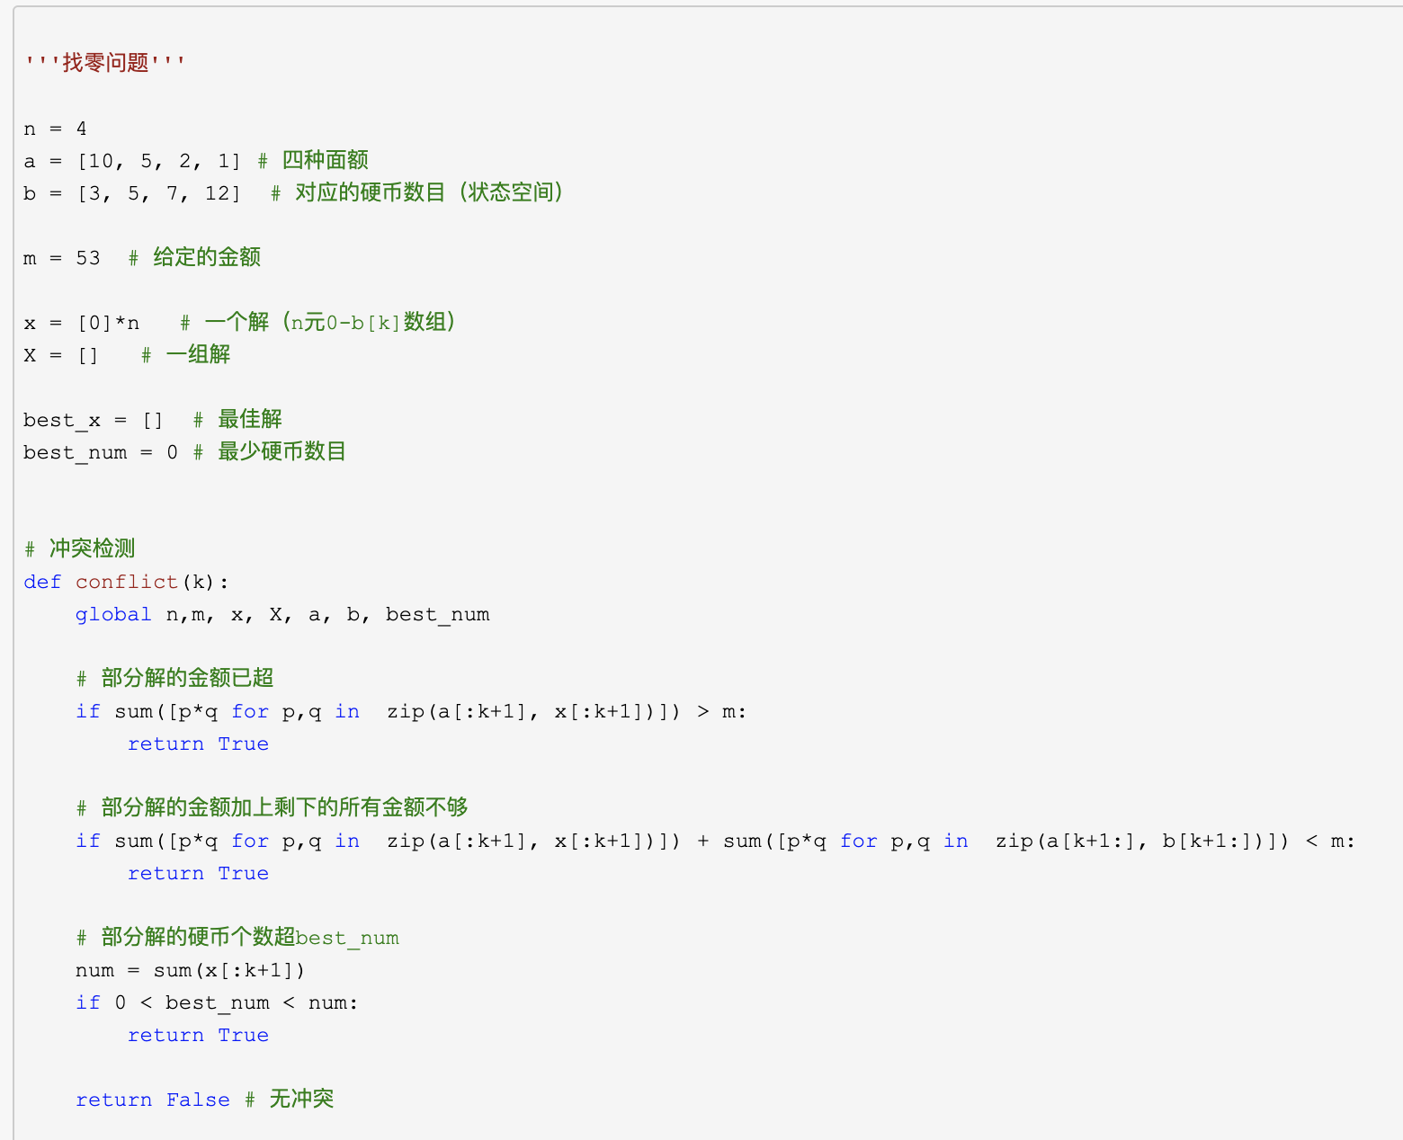

Slide 45
